Slide 1


TẬP ĐỌC
LỚP 4
GIÁO VIÊN: NGUYỄN THỊ HÒA

Slide 2
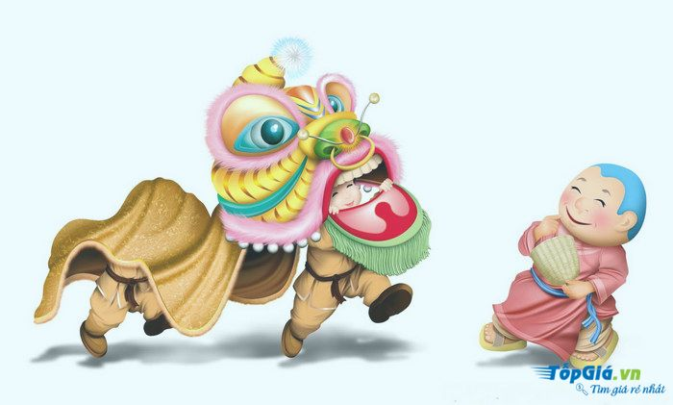


Bài hát : Rước đèn tháng tám

Slide 3

Ước mơ là quyền của con người, giúp cho con người hình dung ra tương lai và luôn có ý thức vươn lên trong cuộc sống.
Bức tranh vẽ những gì?

Slide 4
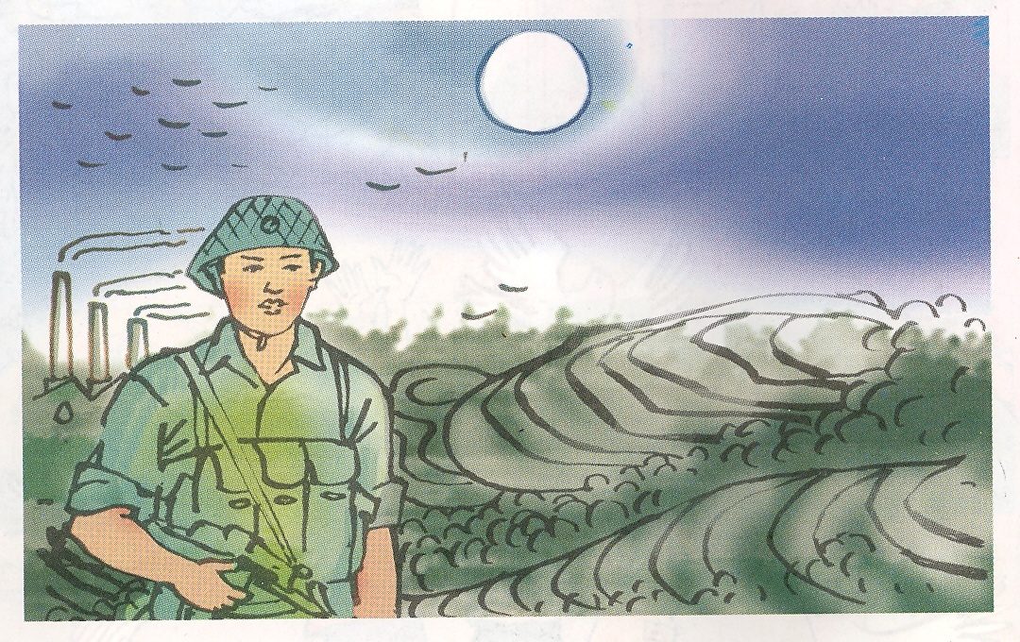
Bức tranh vẽ cảnh gì?

Slide 5
Bài văn được chia làm 3 đoạn:
Đoạn 1: Đêm nay … của các em
Đoạn 2: Anh nhìn trăng … vui tươi
Đoạn 3:Trăng đêm nay … với các em
*Giọng đọc
Nhẹ nhàng, tự hào về đất nước, về ước mơ của anh chiến sĩ về tương lai của thiếu nhi của đất nước.

Slide 6
Tập đọc
Trung thu độc lập
Luyện đọc
Tìm hiểu bài
- Gió núi bao la
- độc lập
- mươi mười lăm năm nữa

Slide 7
Luyện đọc câu dài
Đêm nay anh đứng gác ở trại. Trăng ngàn và gió núi bao la khiến lòng anh man mác nghĩ tới trung thu và nghĩ tới các em.
- Anh mừng cho các em vui Tết Trung thu độc lập đầu tiên và anh mong ước ngày mai đây, những tết trung thu tươi đẹp hơn nữa sẽ đến với các em.

Slide 8

ĐỌC NHÓM 3
THI ĐỌC

Slide 9
Trung thu độc lập
Thép Mới
*Giọng đọc
Toàn bài đọc với giọng nhẹ nhàng, thể hiện niềm tự hào về đất nước,về ước mơ của anh chiến sĩ về tương lai của thiếu nhi của đất nước.

Slide 10
Tập đọc
Trung thu độc lập
Luyện đọc
Tìm hiểu bài
- Gió núi bao la
- độc lập
- mươi mười lăm năm nữa
Tết trung thu độc lập
Trại ( doanh trại)

Slide 11
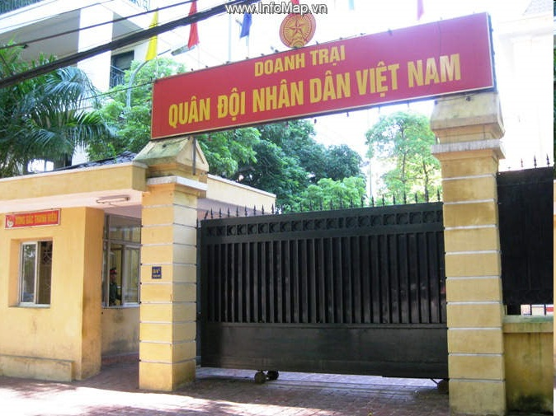
Trại

Slide 12
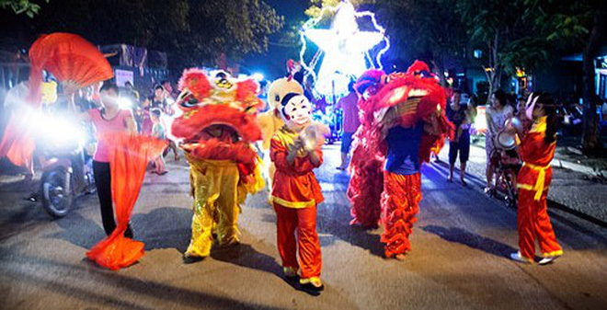
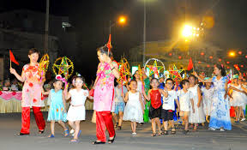
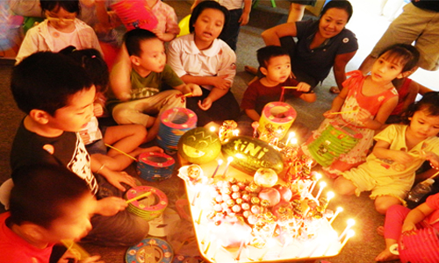
Đối với thiếu nhi ,Tết Trung thu có gì vui?
Múa hát
Rước đèn
Phá cỗ

Slide 13
Đứng gác trong đêm trung thu độc lập đầu tiên anh chiến sĩ nghĩ đến điều gì?

Slide 14
Tìm hiểu bài
*Trăng trung thu độc lập có gì đẹp?
Trăng ngàn
- Trăng ngàn gió núi bao la.
- Trăng soi xuống nước Việt Nam độc lập.
- Trăng sáng mùa thu vằng vặc chiếu khắp…

Slide 15
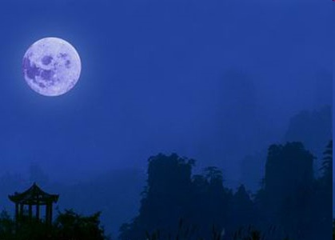
Trăng ngàn

Slide 16
Tìm hiểu bài
*Trăng trung thu độc lập có gì đẹp?
Trăng ngàn
- Trăng ngàn gió núi bao la.
- Trăng soi xuống nước Việt Nam độc lập.
- Trăng sáng mùa thu vằng vặc chiếu khắp…
Trăng sáng mùa thu vằng vặc

Slide 17

Trăng sáng vằng vặc:
Là trăng tròn và rất sáng, soi rõ mọi cảnh vật.

Slide 18
Tìm hiểu bài
*Trăng trung thu độc lập có gì đẹp?
* Cảnh đẹp trong đêm trăng trung thu độc lập đầu tiên.
- Trăng ngàn gió núi bao la.
- Trăng soi xuống nước Việt Nam độc lập.
- Trăng sáng mùa thu vằng vặc chiếu khắp…

Slide 19
Tìm hiểu bài
*Anh chiến sĩ tưởng tượng đất nước trong những đêm trăng tương lai ra sao? Vẻ đẹp đó có gì khác so với đêm trung thu độc lập ?
- Dòng thác nước đổ xuống làm chạy máy phát điện
* Dưới ánh trăng:

Slide 20
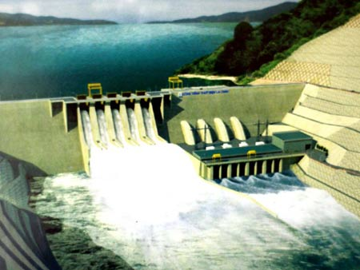
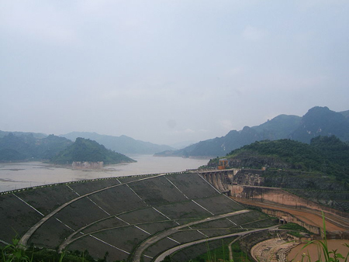
Dưới ánh trăng, dòng thác nước đổ xuống làm chạy máy phát điện

Slide 21
Tìm hiểu bài
*Anh chiến sĩ tưởng tượng đất nước trong những đêm trăng tương lai ra sao? Vẻ đẹp đó có gì khác so với đêm trung thu độc lập ?
- Dòng thác nước đổ xuống làm chạy máy phát điện
* Dưới ánh trăng:
- Giữa biển rộng cờ đỏ sao vàng phất phới, bay trên những con tàu lớn

Slide 22
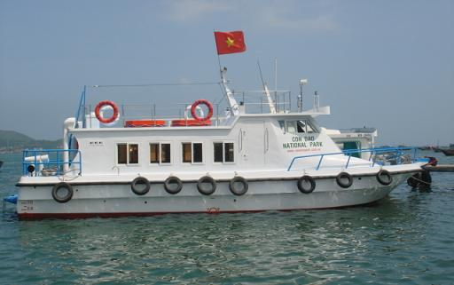

Cờ đỏ sao vàng bay phấp phới trên những con tàu lớn

Slide 23
Tìm hiểu bài
*Anh chiến sĩ tưởng tượng đất nước trong những đêm trăng tương lai ra sao? Vẻ đẹp đó có gì khác so với đêm trung thu độc lập ?
- Dòng thác nước đổ xuống làm chạy máy phát điện
* Dưới ánh trăng:
- Giữa biển rộng cờ đỏ sao vàng phất phới, bay trên những con tàu lớn
- Ống khói nhà máy chi chít, cao thẳm

Slide 24
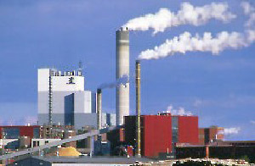
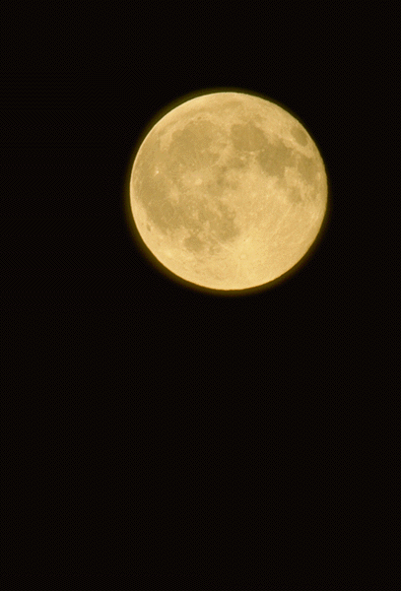
Trăng soi sáng những ống khói nhà máy chi chít, cao thẳm

Slide 25
Tìm hiểu bài
*Anh chiến sĩ tưởng tượng đất nước trong những đêm trăng tương lai ra sao? Vẻ đẹp đó có gì khác so với đêm trung thu độc lập ?
- Dòng thác nước đổ xuống làm chạy máy phát điện
* Dưới ánh trăng:
- Giữa biển rộng cờ đỏ sao vàng phất phới, bay trên những con tàu lớn
- Ống khói nhà máy chi chít, cao thẳm
- Đồng lúa bát ngát, vàng thơm.
- Nông trường to lớn vui tươi.

Slide 26
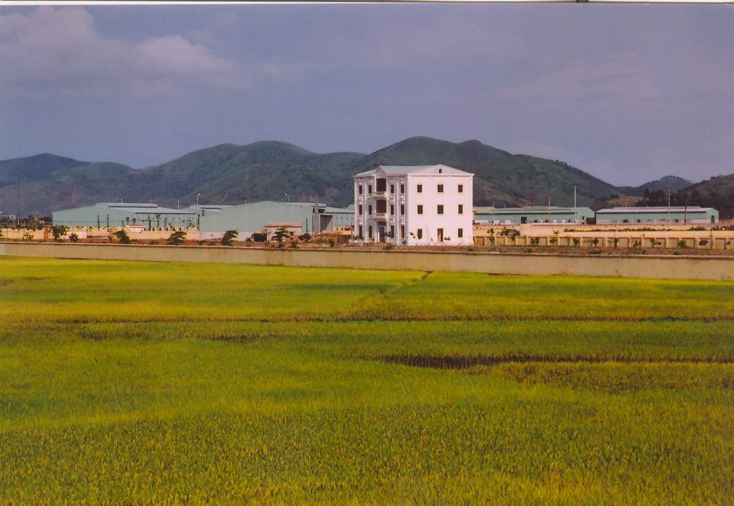
rải trên đồng lúa bát ngát vàng thơm, cùng với nông trường to lớn vui tươi.

Slide 27
Tìm hiểu bài
*Anh chiến sĩ tưởng tượng đất nước trong những đêm trăng tương lai ra sao? Vẻ đẹp đó có gì khác so với đêm trung thu độc lập ?
- Dòng thác nước đổ xuống làm chạy máy phát điện
* Ước mơ của anh chiến sĩ về tương lai tươi đẹp của đất nước.
* Dưới ánh trăng:
- Giữa biển rộng cờ đỏ sao vàng phất phới, bay trên những con tàu lớn
- Ống khói nhà máy chi chít, cao thẳm
- Đồng lúa bát ngát, vàng thơm.
- Nông trường to lớn vui tươi.

Slide 28
Tìm hiểu bài
* Hình ảnh “trăng mai còn sáng hơn” nói lên điều gì?
- Nói lên tương lai của trẻ em và đất nước ta ngày mai càng tươi đẹp hơn.
- Niềm tin vào những ngày tươi đẹp sẽ đến với trẻ em và đất nước .

Slide 29
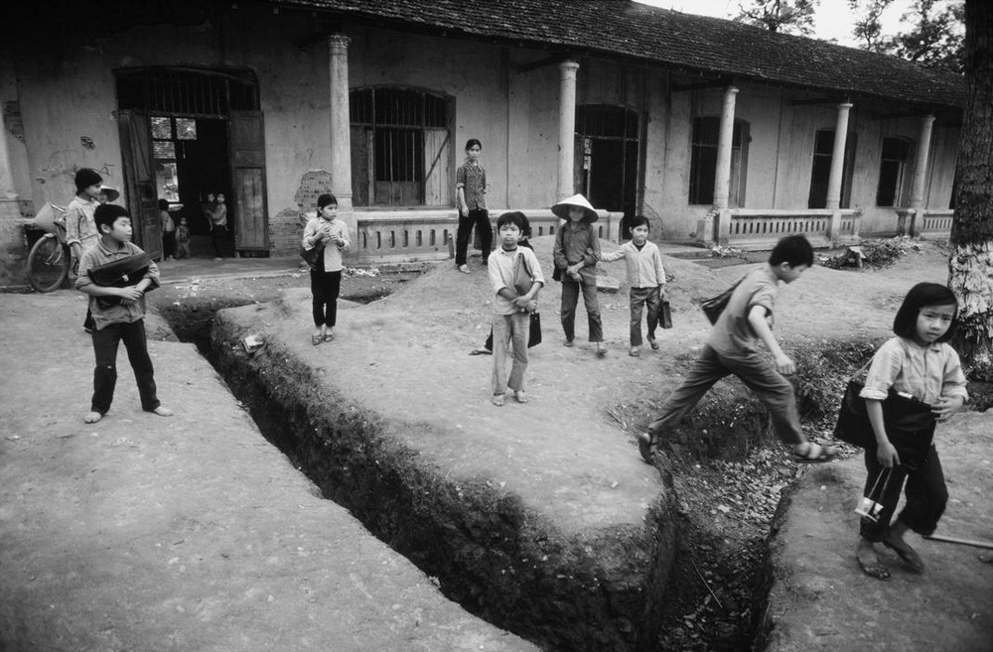
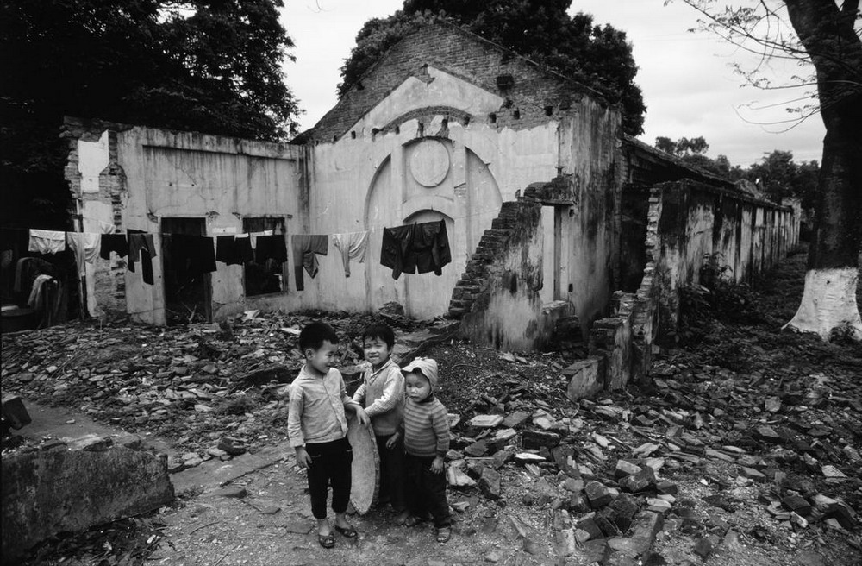
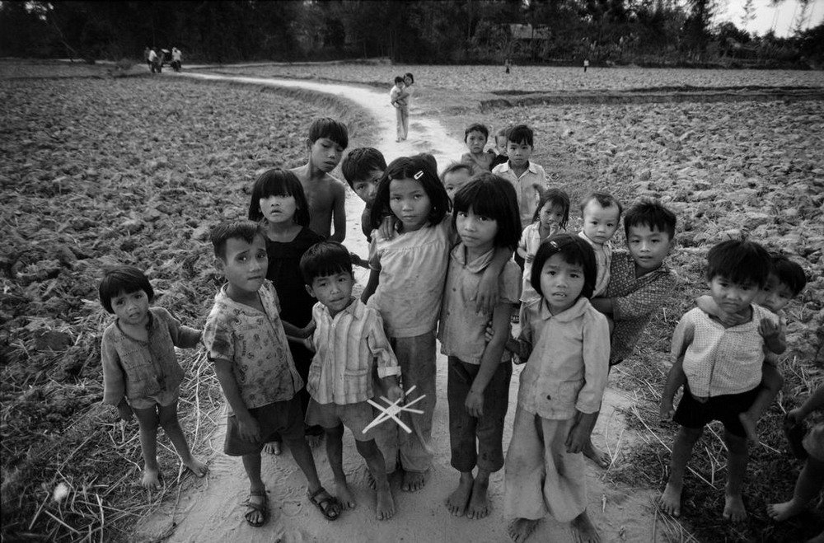
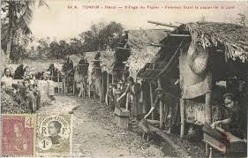
ĐẤT NƯỚC TA NĂM 1945

Slide 30
Tìm hiểu bài
*Cuộc sống hiện nay có gì giống với mong ước của anh chiến sĩ năm xưa?
Dòng thác nước đổ …
Nhà máy thủy điện

Slide 31
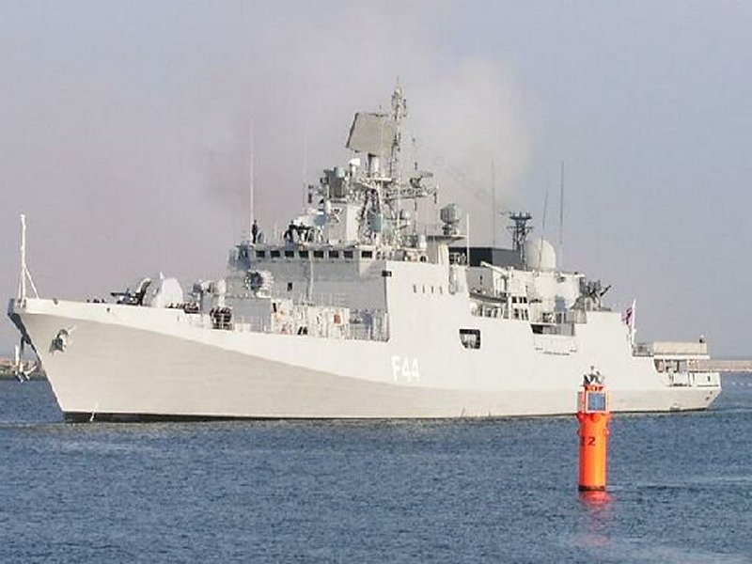

Tìm hiểu bài
3. Cuộc sống hiện nay có gì giống với mong ước của anh chiến sĩ năm xưa?
Những ống khói ...
Cờ đỏ sao vàng …

Slide 32
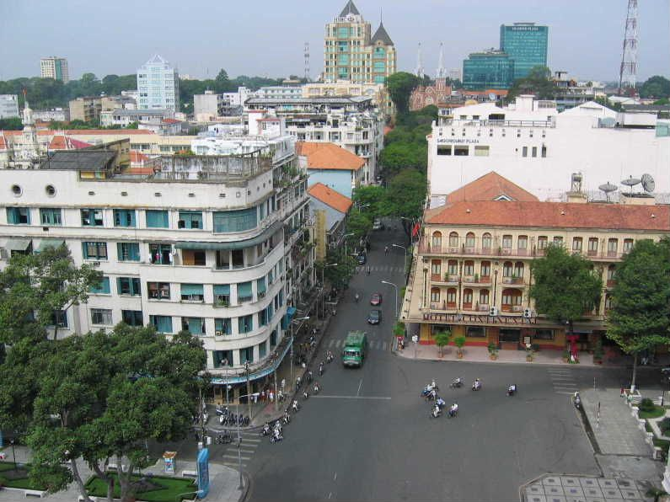
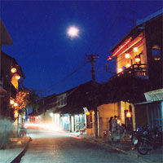
Tìm hiểu bài
3. Cuộc sống hiện nay có gì giống với mong ước của anh chiến sĩ năm xưa?
Phè ph­êng trµn ngËp ¸nh ®iÖn

Slide 33
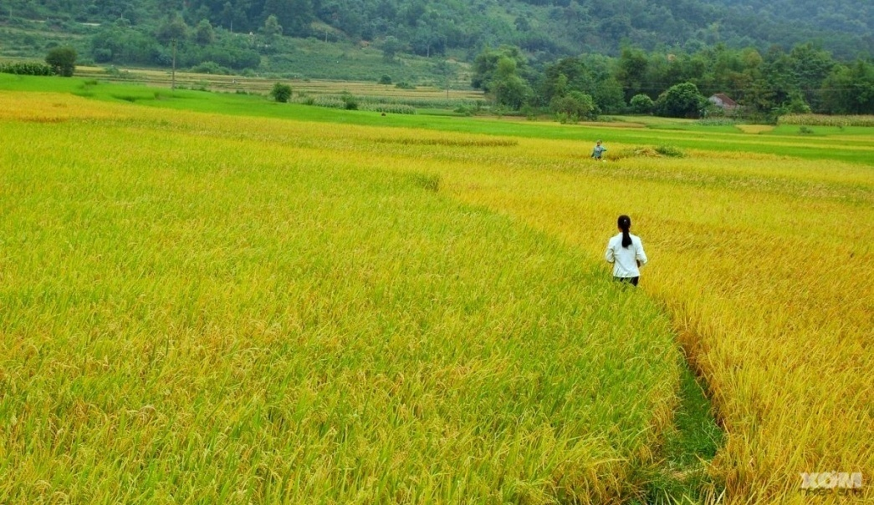
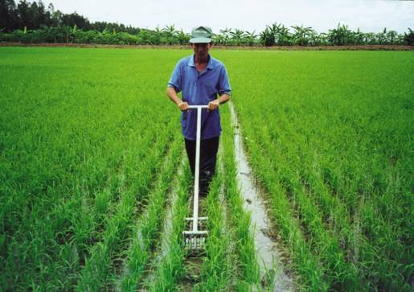
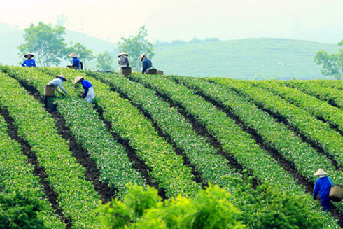
Tìm hiểu bài
Đồng lúa bát ngát ...

Slide 34
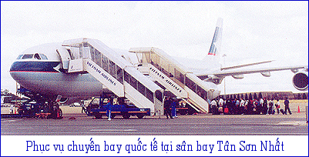
Tìm hiểu bài
3. Cuộc sống hiện nay có gì giống với mong ước của anh chiến sĩ năm xưa?

Slide 35
Tìm hiểu bài
*Cuộc sống hiện nay có gì giống với mong ước của anh chiến sĩ năm xưa?
- Niềm tin ngay mai tươi đẹp sẽ đến với các em và đất nước.
*Em mơ ước đất nước ta mai sau sẽ như thế nào?

Slide 36
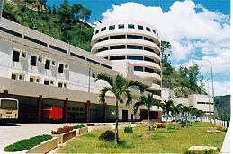
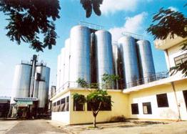
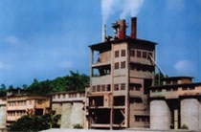
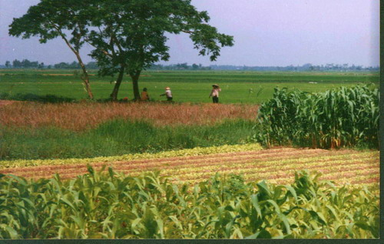
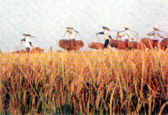

MÌNH CÙNG THAM QUAN ĐẤT NƯỚC MÌNH HÔM NAY!
Thủy điện Y-A-LY
Nhà máy thép
Được mùa
Ruộng đồng bát ngát
Nhà máy xi măng Quốc Phòng

Slide 37

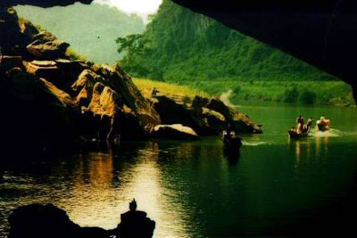
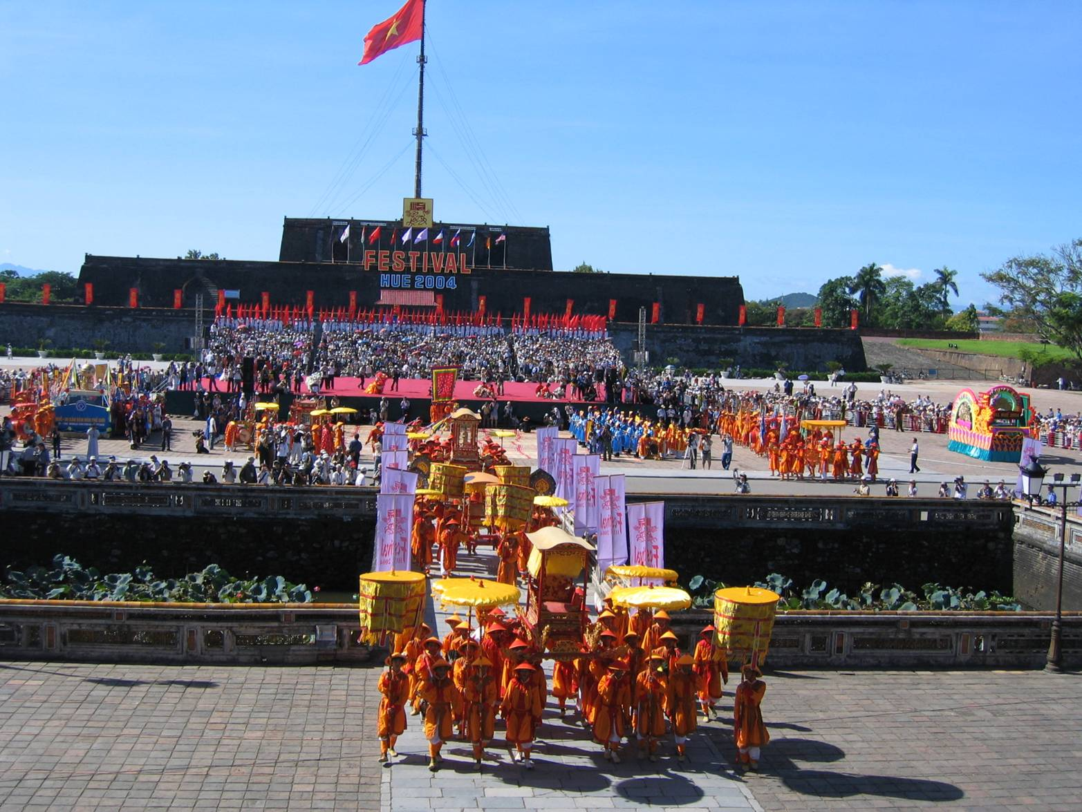
MÌNH CÙNG THAM QUAN ĐẤT NƯỚC MÌNH HÔM NAY!
Động Phong nha
Hạ Long Di sản Thiên nhiên Thế Giới
CỐ ĐÔ HUẾ

Slide 38
ĐỌC DIỄN CẢM.

Slide 39
ĐỌC DIỄN CẢM.
Trăng đêm nay sáng quá! Trăng mai còn sáng hơn. Anh mừng cho các em vui tết Trung thu độc lập đầu tiên và anh mong ước ngày mai đây những tết Trung thu tươi đẹp hơn nữa sẽ đến với các em.

Slide 40
Tập đọc
Trung thu độc lập
* Nội dung bài nói gì?
- Tình yêu thương các em nhỏ và mơ ước của anh chiến sĩ về tương lai tươi sáng của các em trong đêm Trung thu độc lập đầu tiên của đất nước.

Slide 41
Dặn dò: Chuẩn bị bài sau “Ở vương quốc tương lai”

Slide 42





Chúc quý thầy cô giáo sức khoẻ !
Chúc các em chăm ngoan , học giỏi !

